Slide 1
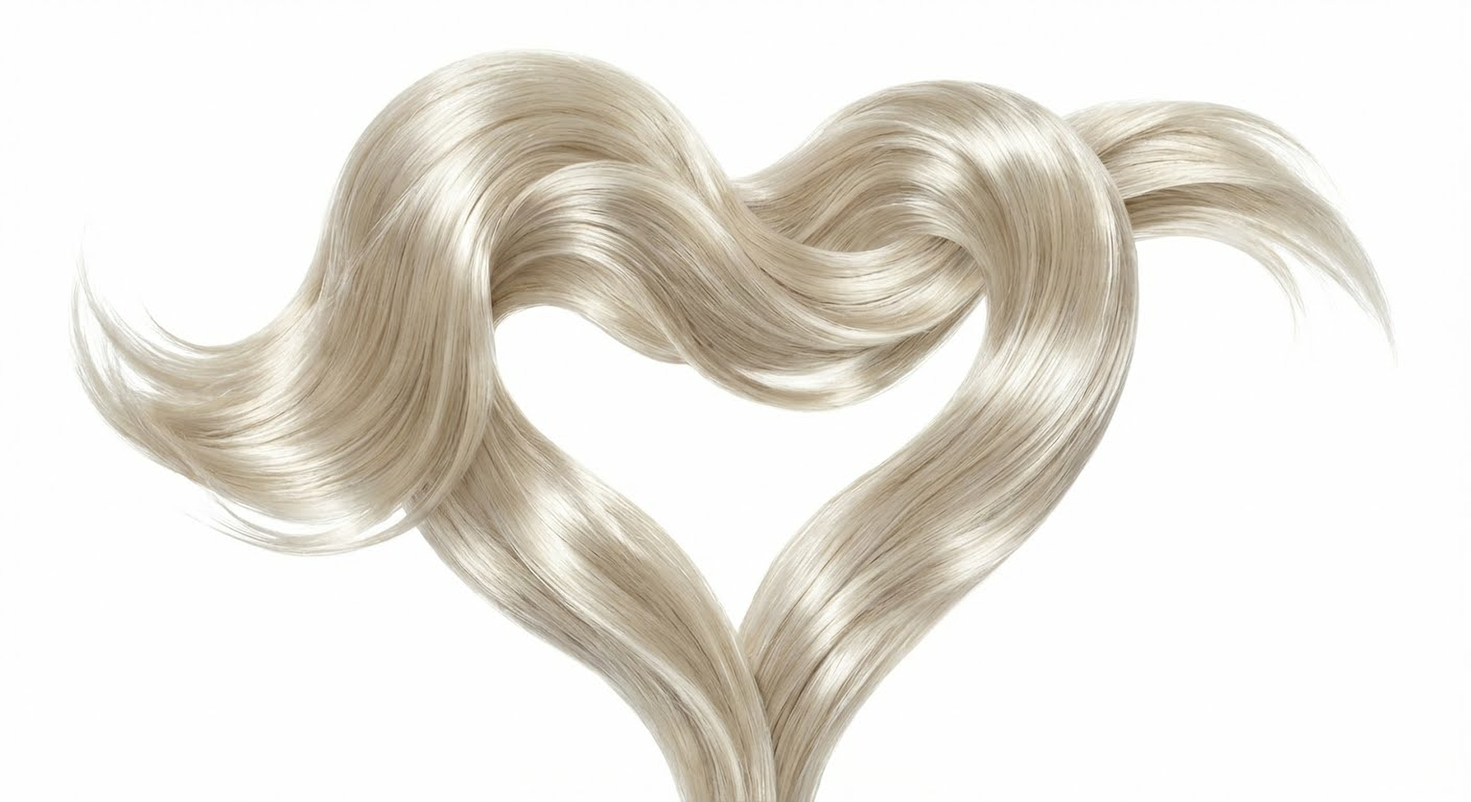

Love is in the hair.
Love is in the hair.
Love is in the hair.
Love is in the hair.
Love is in the hair.
Love is in the hair.
Love is in the hair.
Love is in the hair.

Slide 2
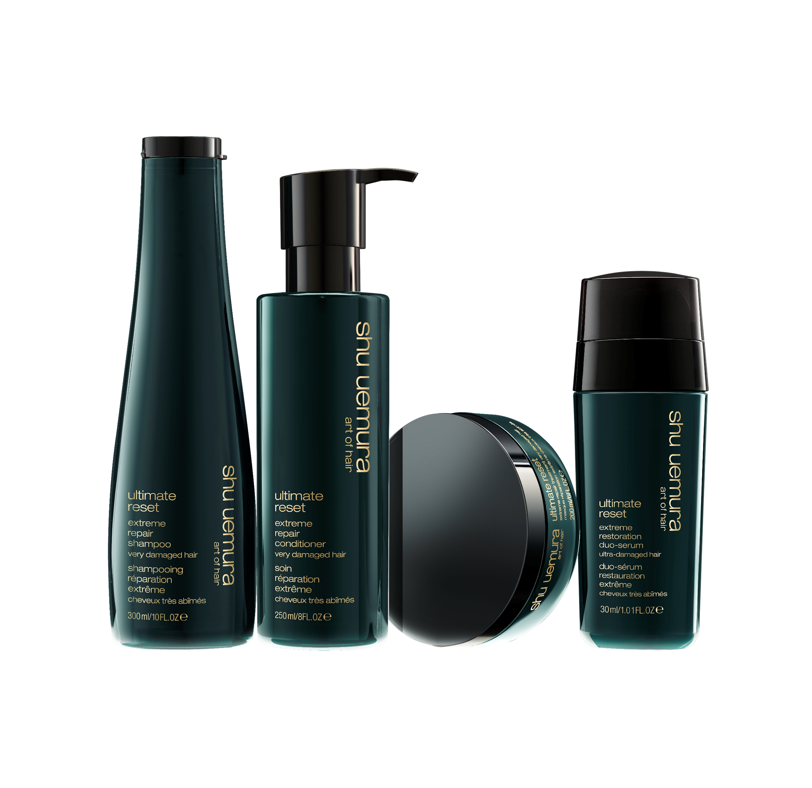
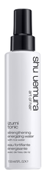
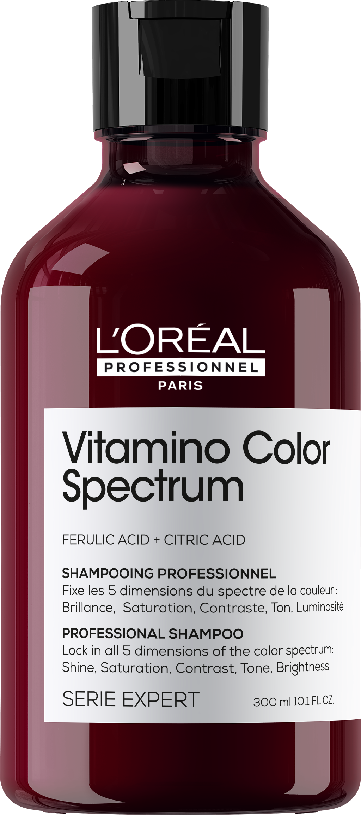
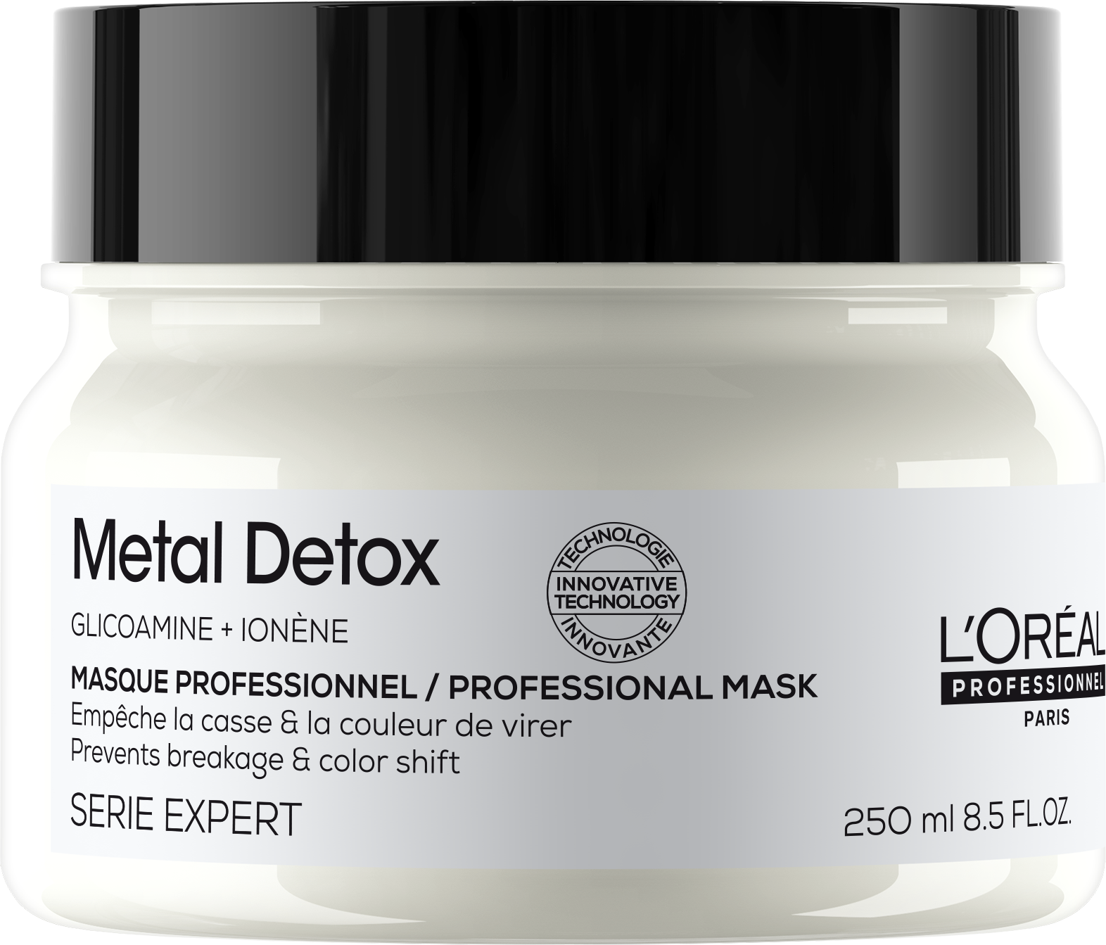
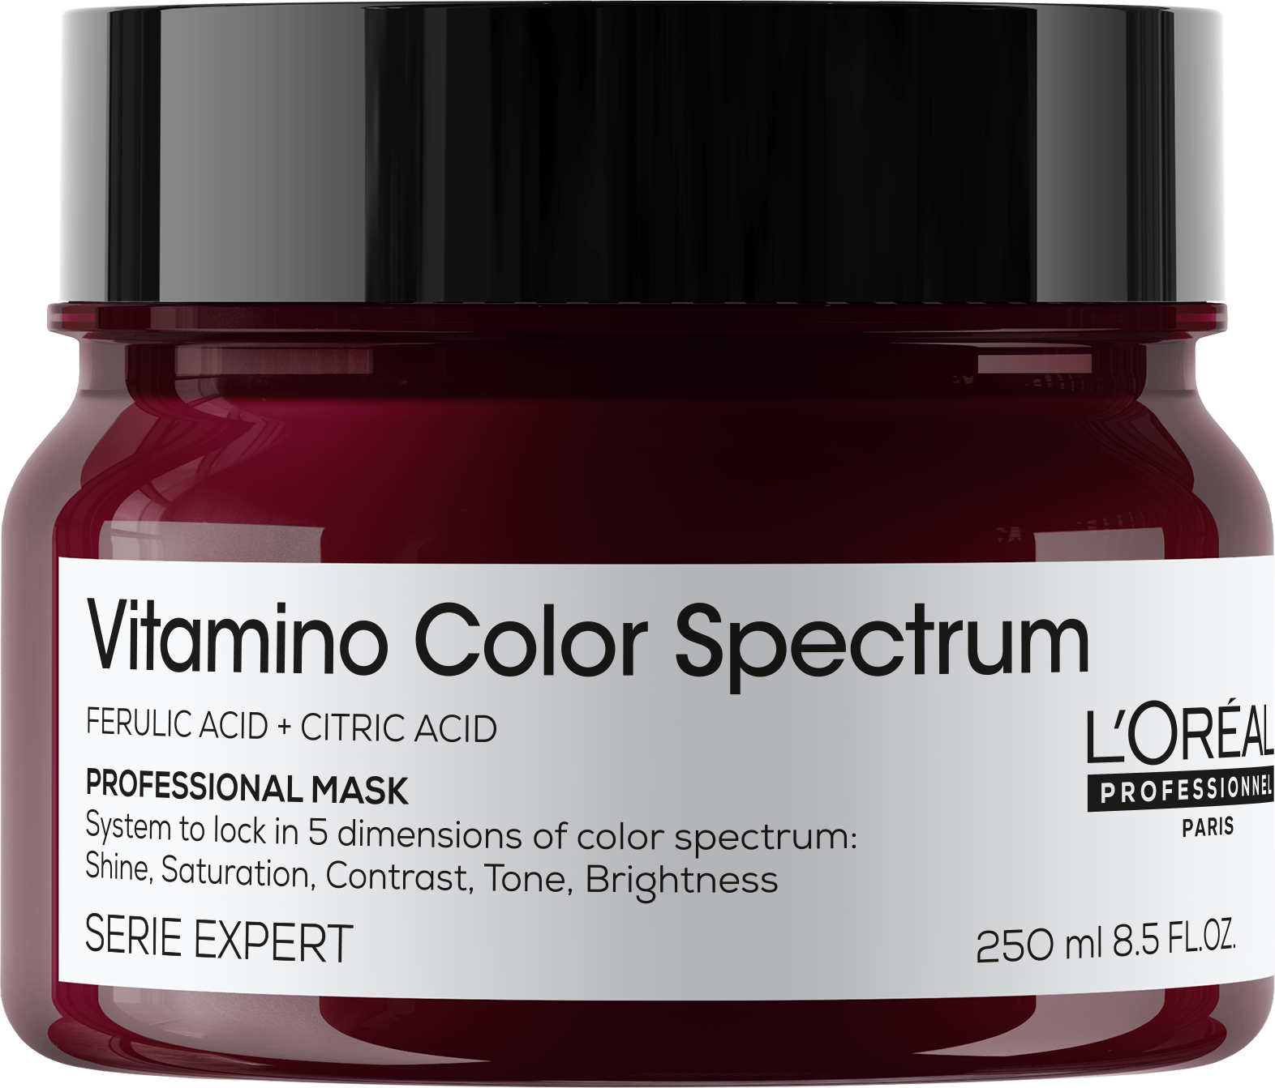
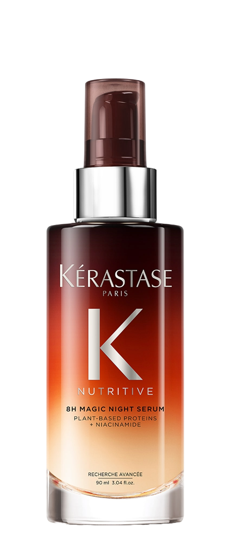
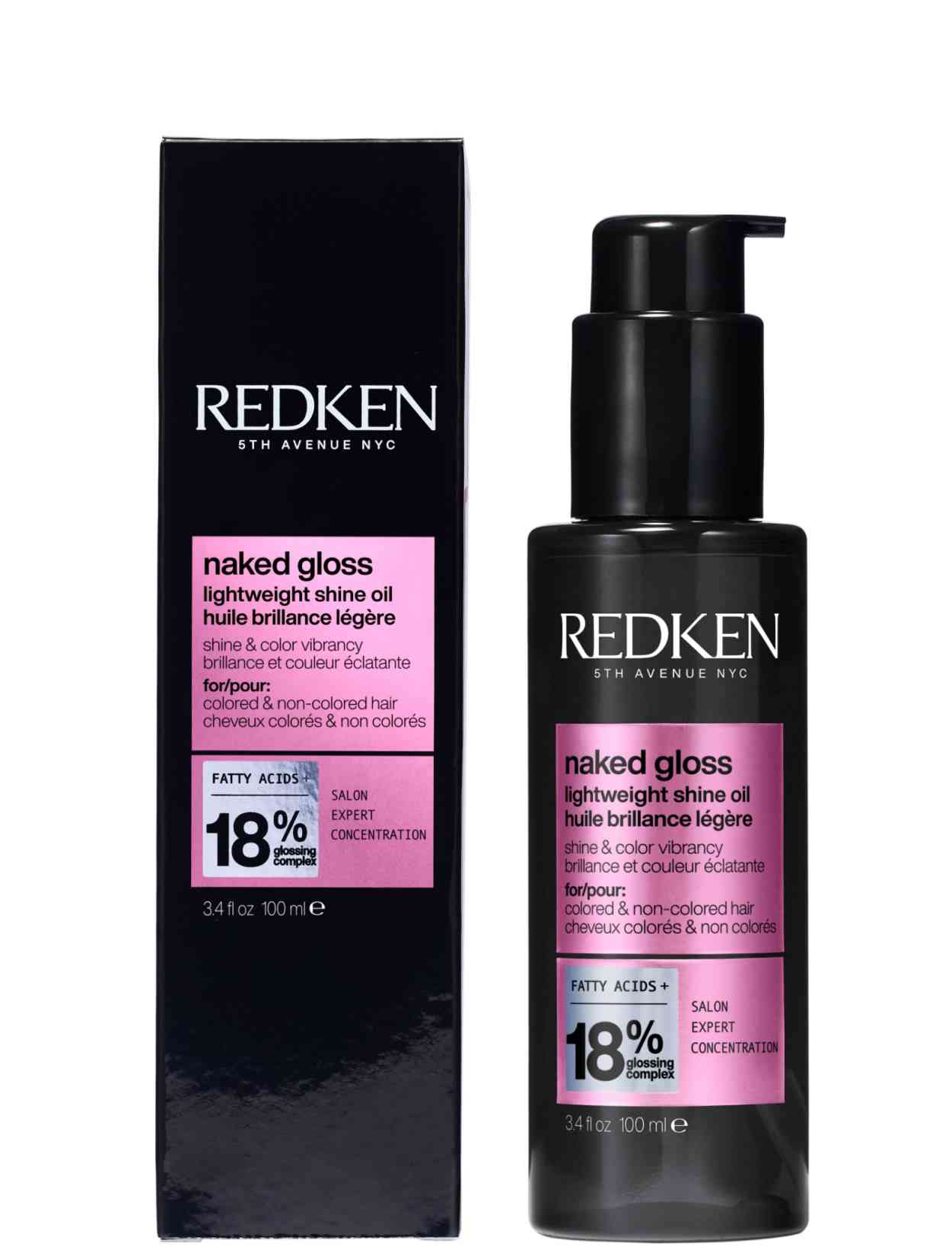
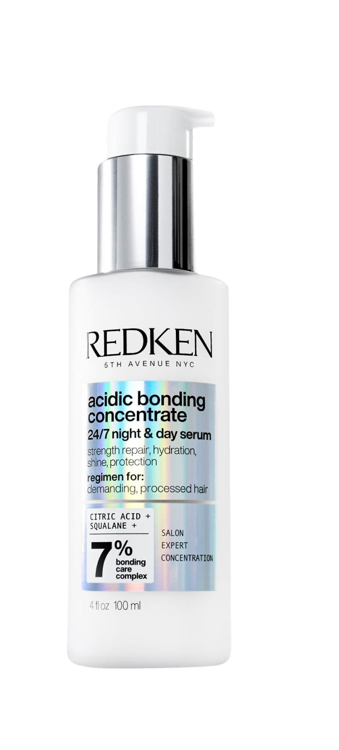
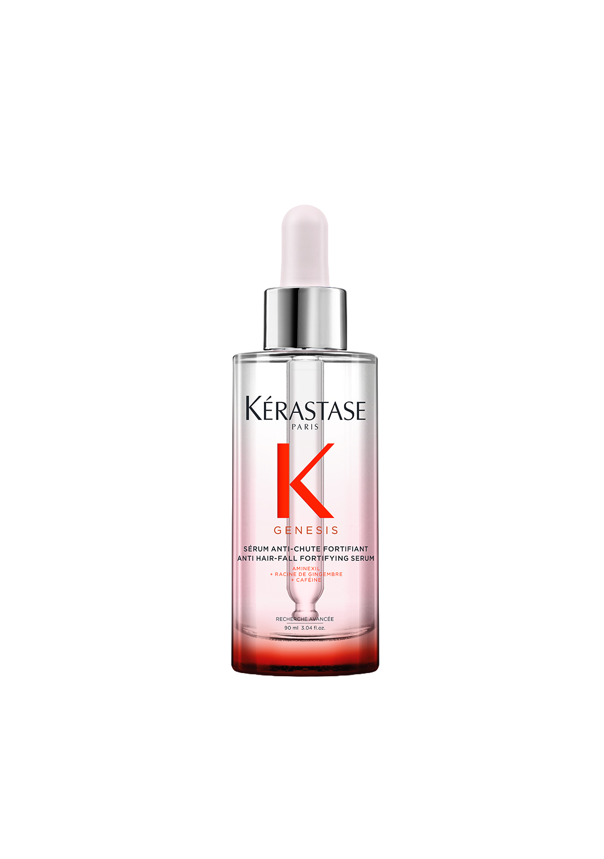
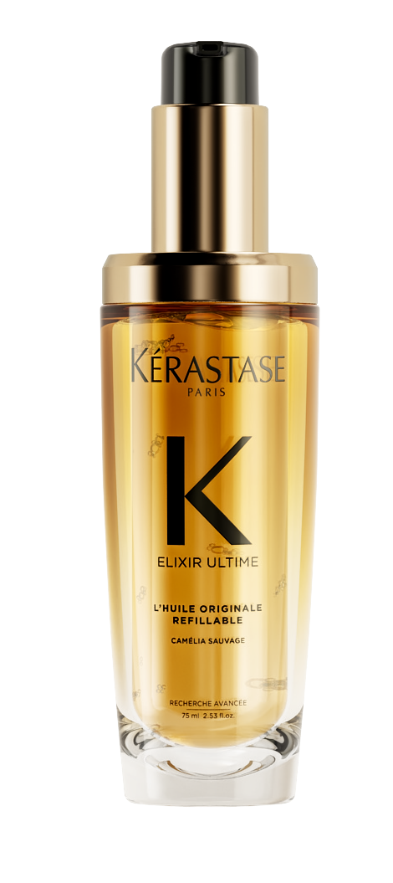
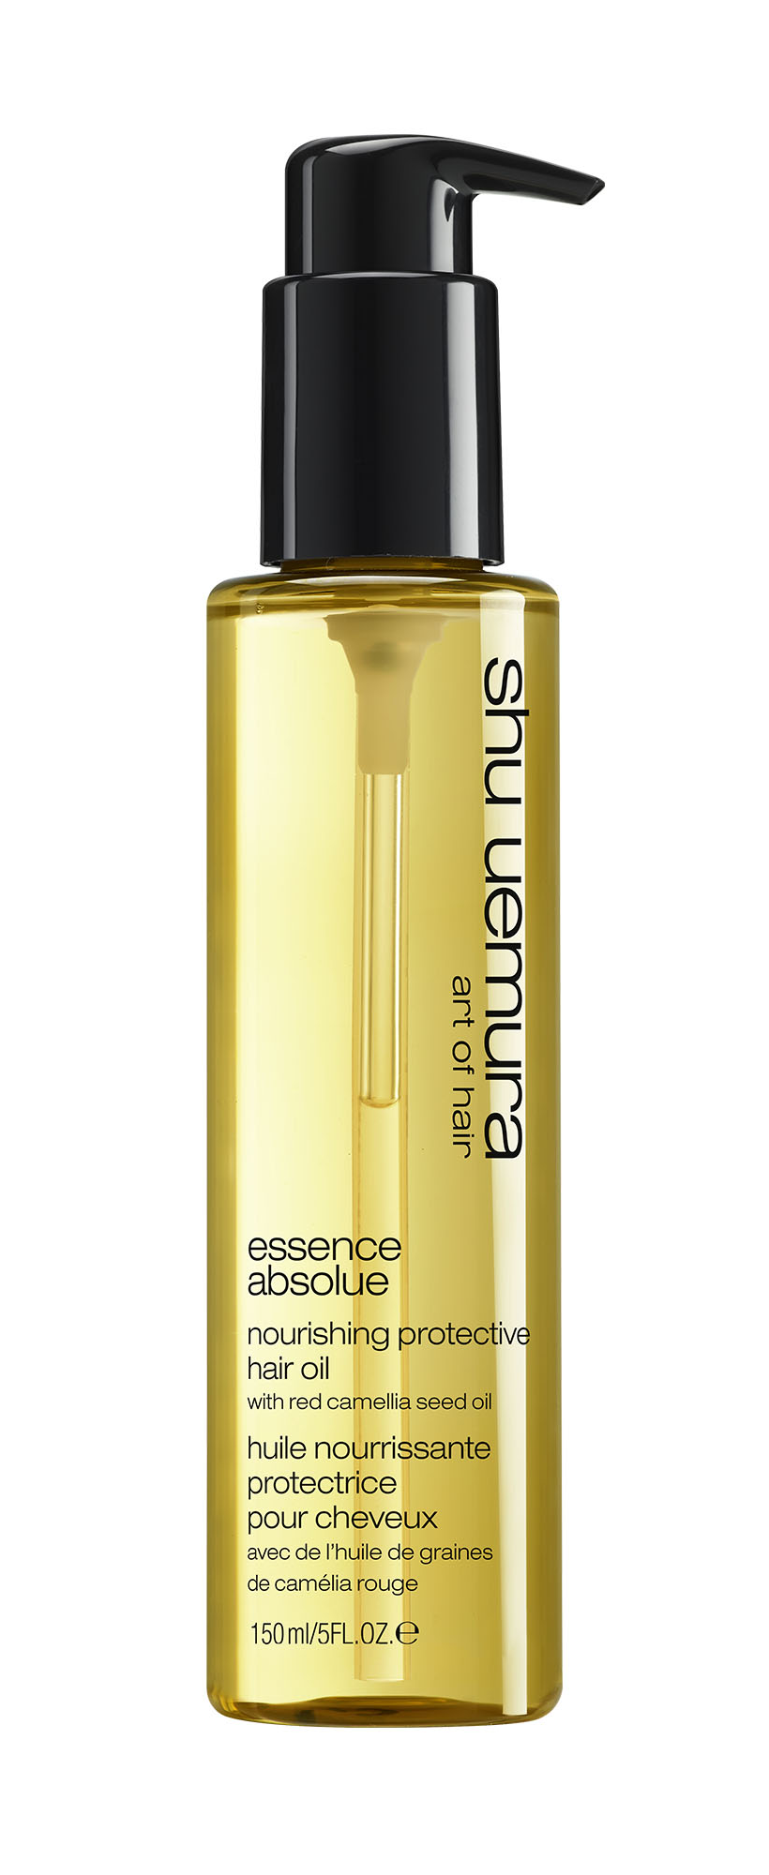
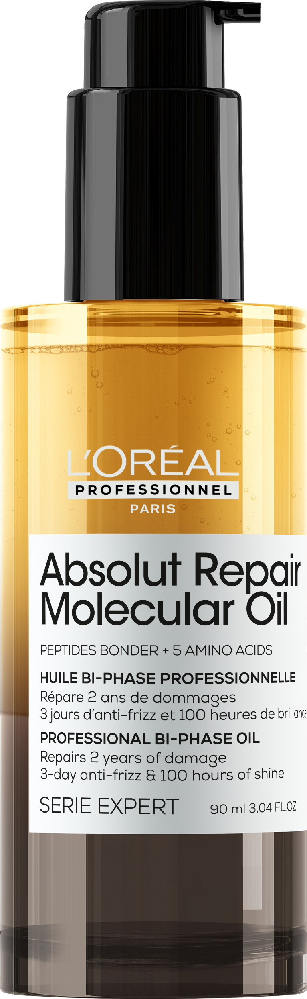
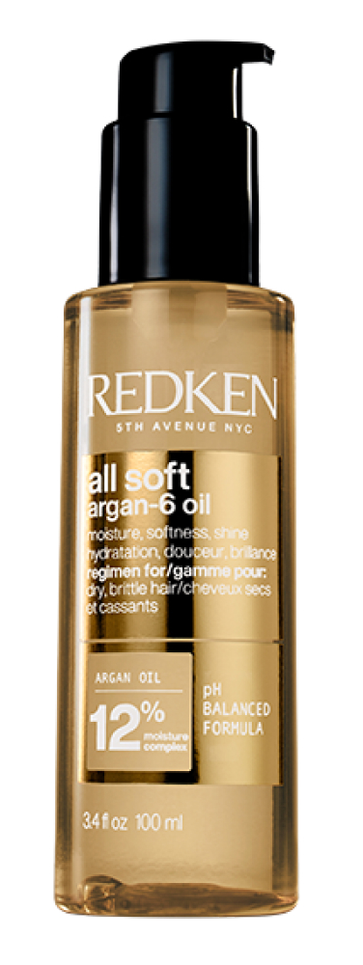
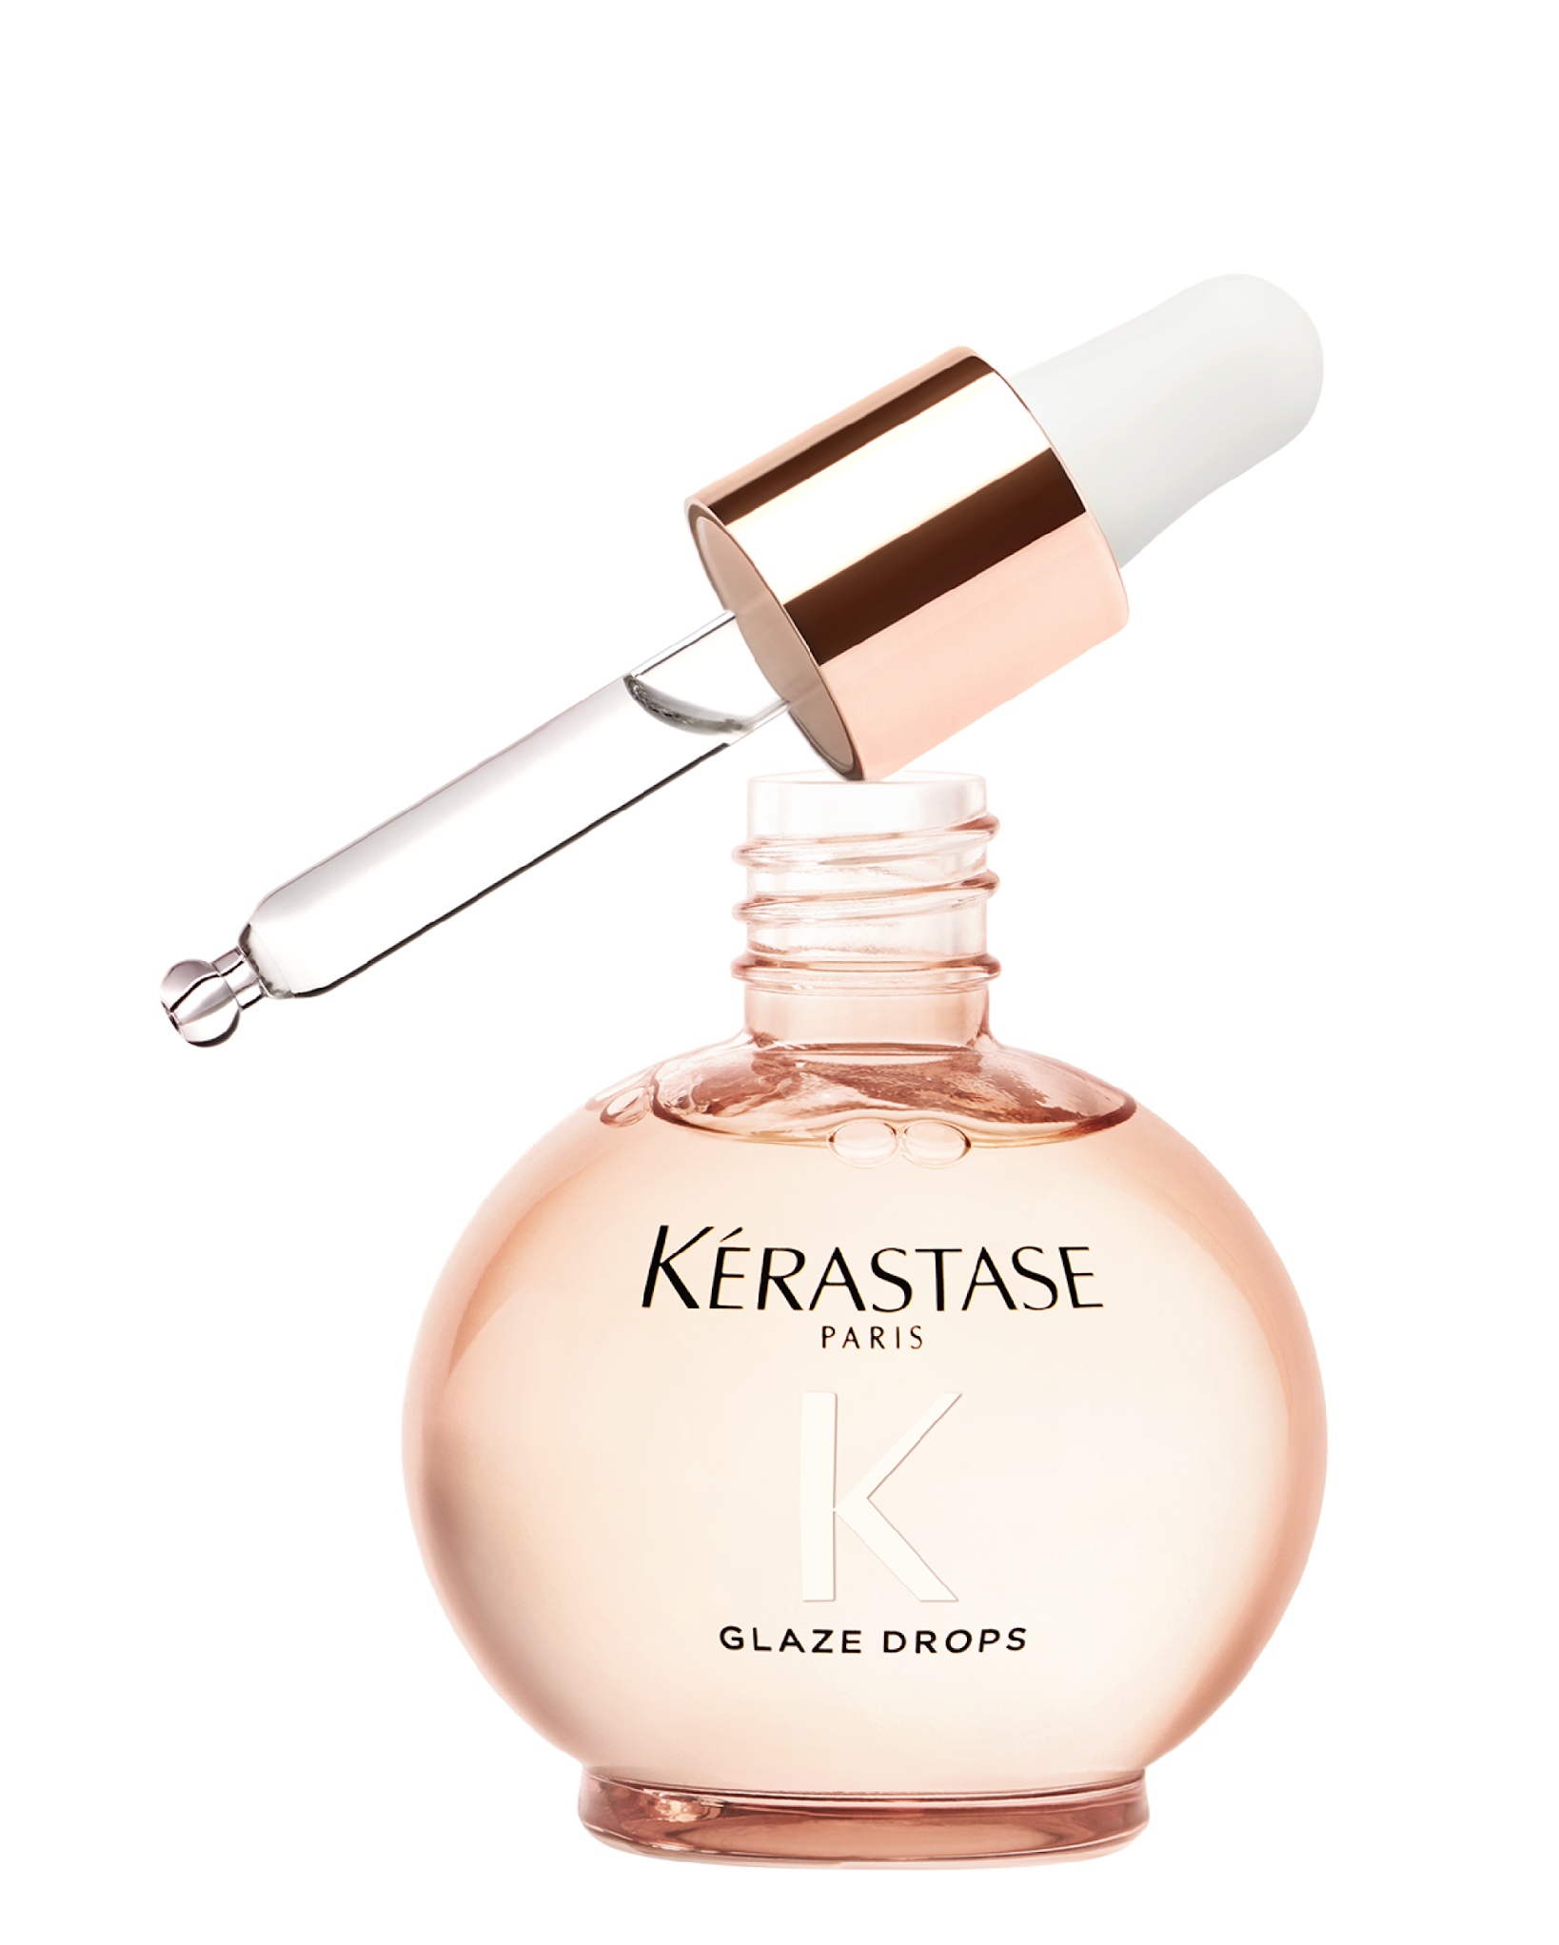
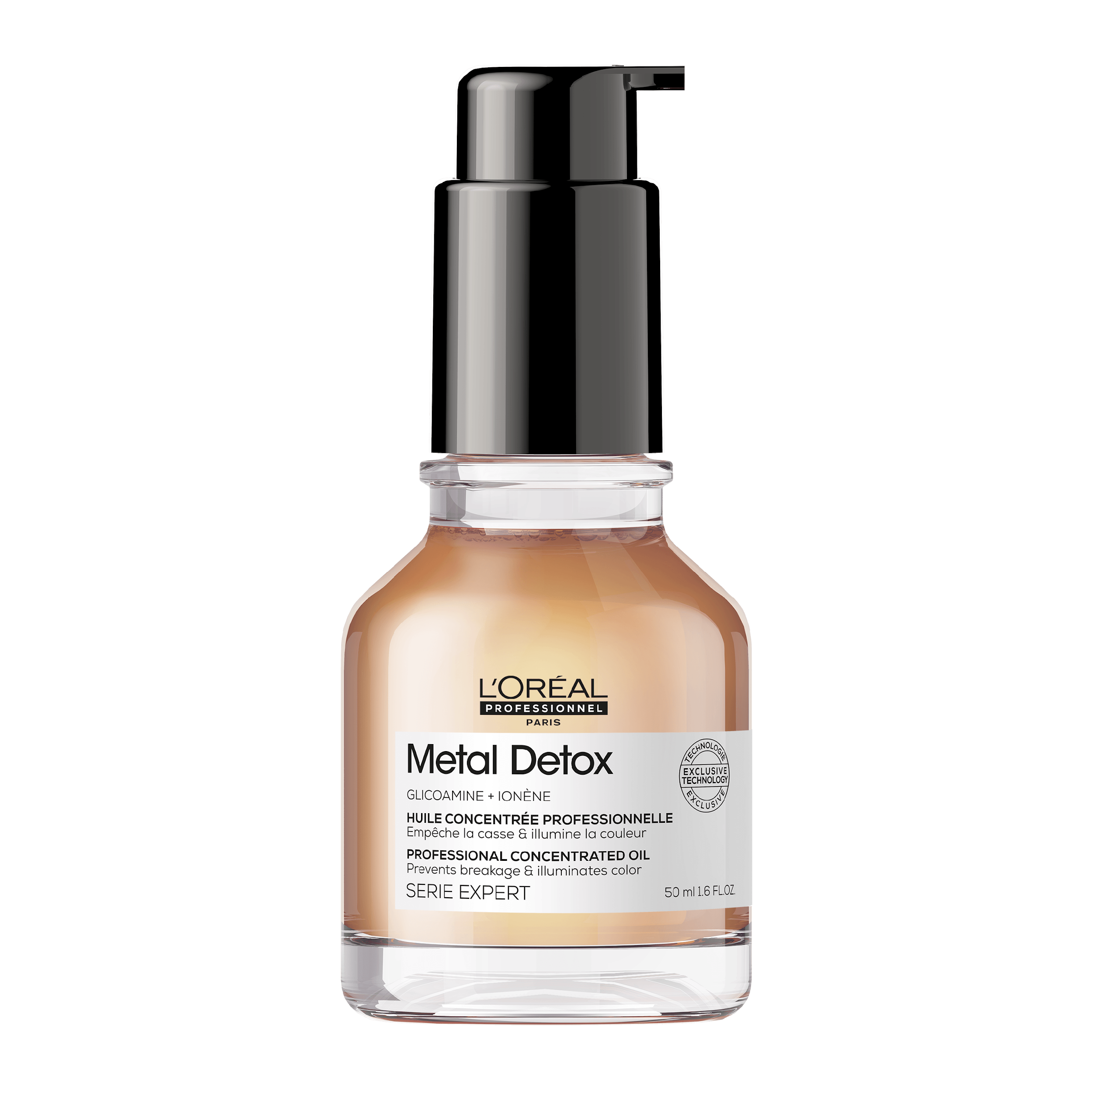
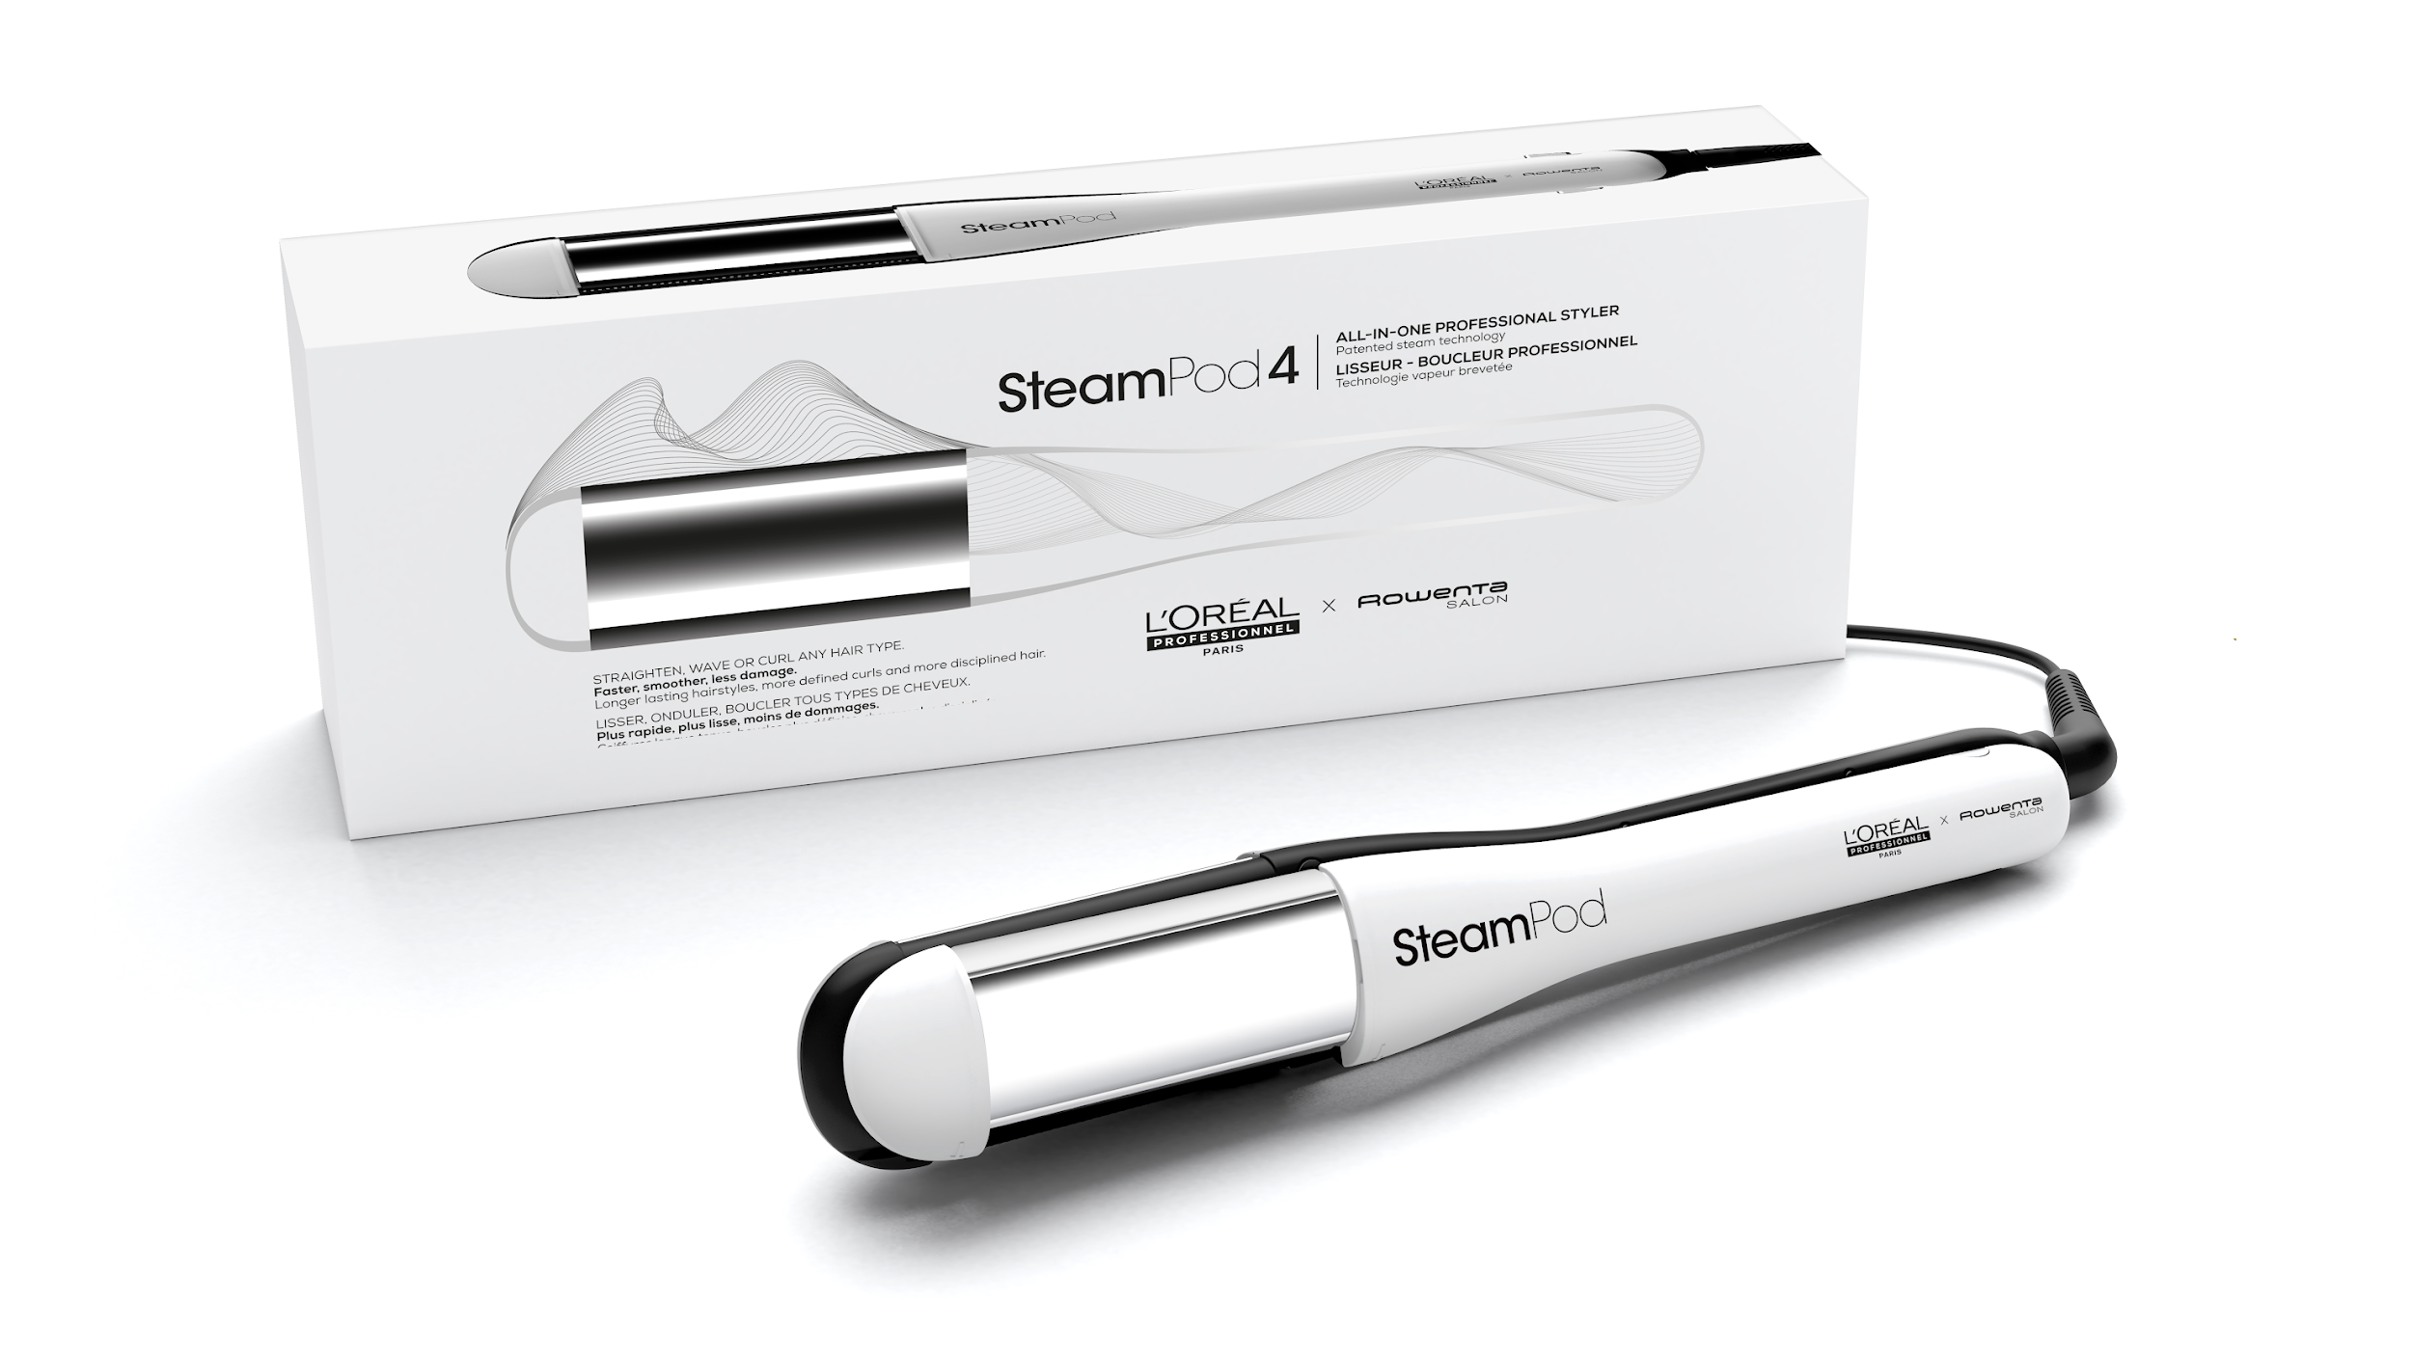
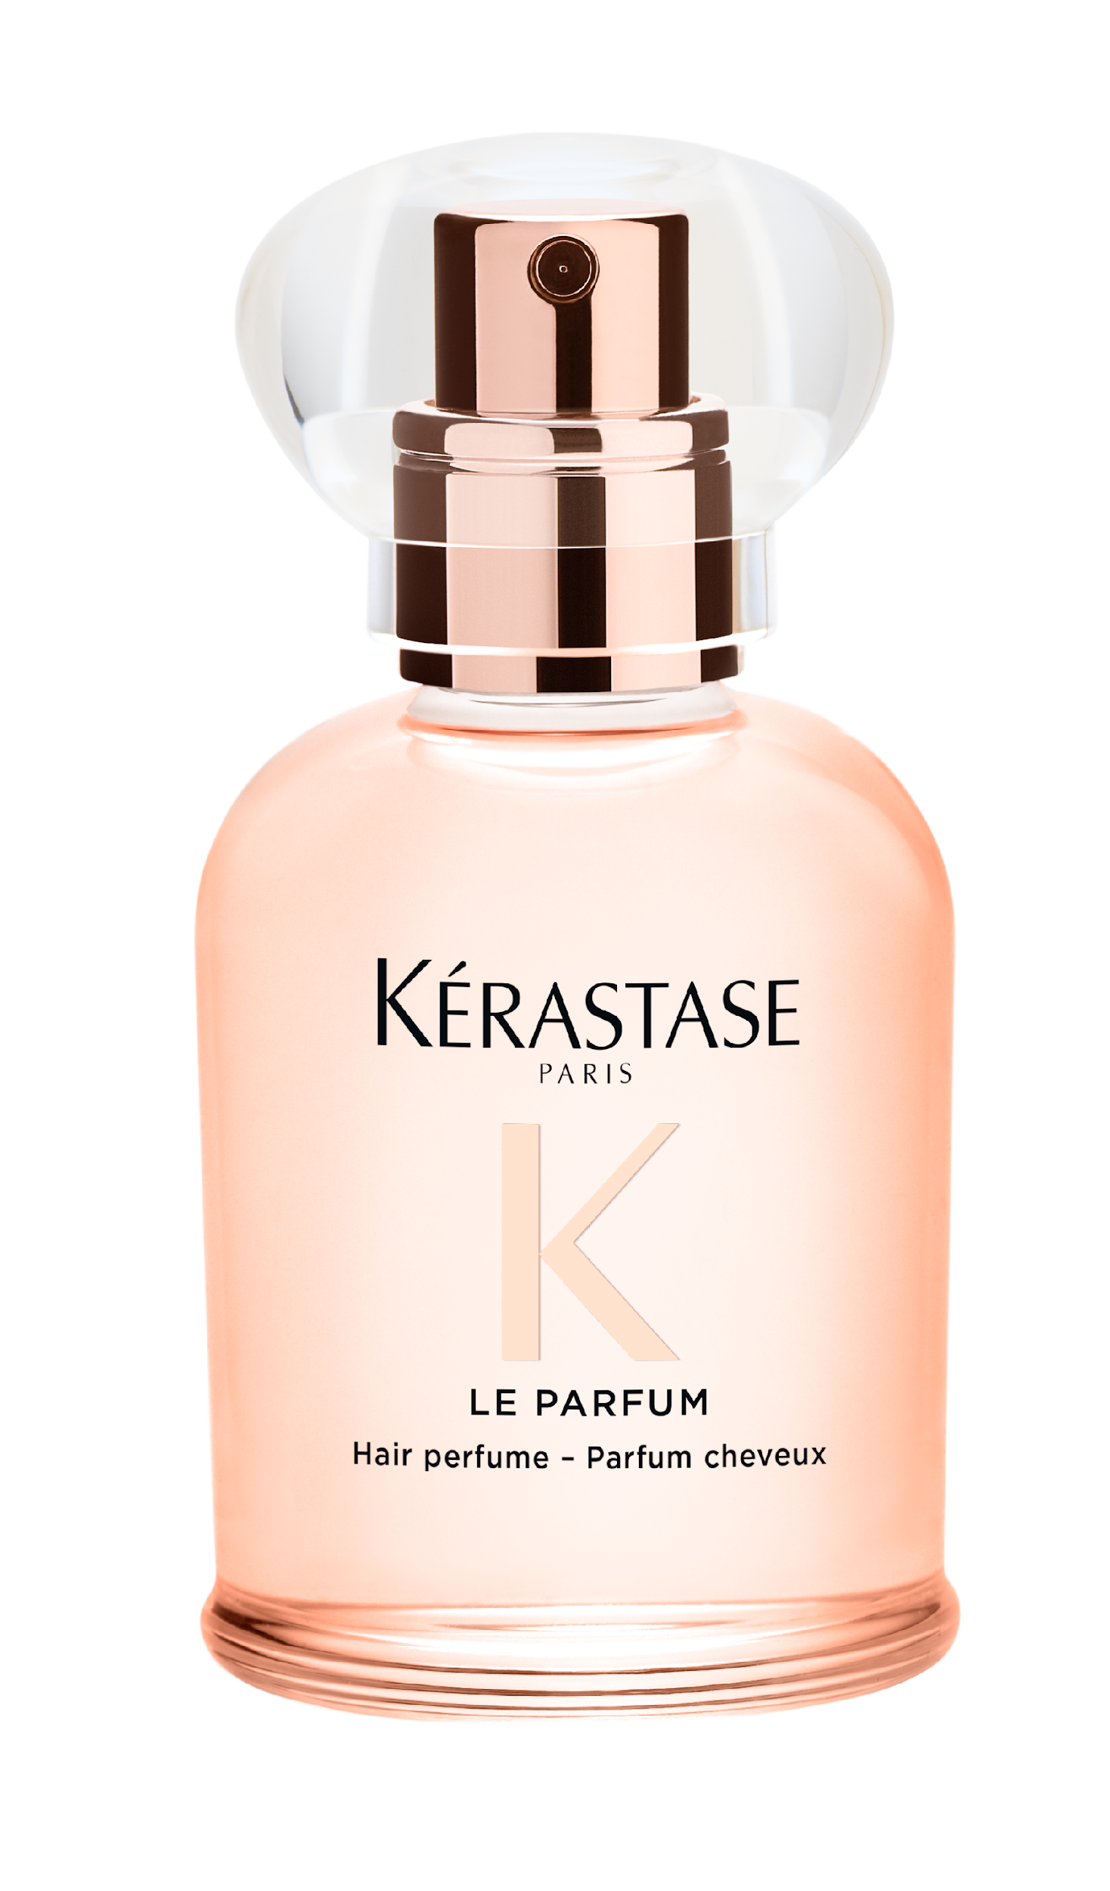
Reparação
Propostas
Dia dos Namorados.
shu uemura
L’Oréal Professionnel
Séruns
L’ORÉAL PRODUTOS PROFISSIONAIS
O Dia dos Namorados aproxima-se e não há melhor altura para se apaixonar novamente… pelo seu cabelo.
Mais do que uma rotina capilar, este é o momento de oferecer ao seu cabelo o cuidado luxuoso que merece, transformando cada fibra numa expressão de saúde e luminosidade radiante.
Com a mestria profissional de L’Oréal Professionnel, Kérastase, Redken & shu uemura, descubra o poder transformador dos óleos sublimadores e dos séruns de alta performance.
Recupere a vitalidade com tratamentos que nutrem profundamente, selam as pontas duplas e eliminam o frizz, deixando o seu cabelo irresistivelmente suave e protegido.
Seja através da nutrição profunda de uma máscara icónica ou da proteção térmica essencial antes do penteado perfeito, tem encontro marcado com o cabelo dos seus sonhos.
Neste Dia dos Namorados, deixe de lado os danos do passado e declare o seu amor por um cabelo saudável, nutrido e com brilho.
Kérastase
Redken
Óleos
Kérastase
shu uemura
L’Oréal Professionnel
Redken
Hair Mist- Le Parfum
Beauty Tech- SteamPod 4
L’Oréal Professionnel
Kérastase

